Slide 1
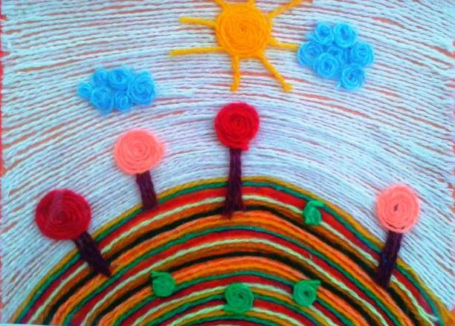
Техника НИТКОГРАФИЯ ГБОУ СОШ №86 Воспитатели: Смирнова Н.Н. , Соцкая В.Н.

Slide 2
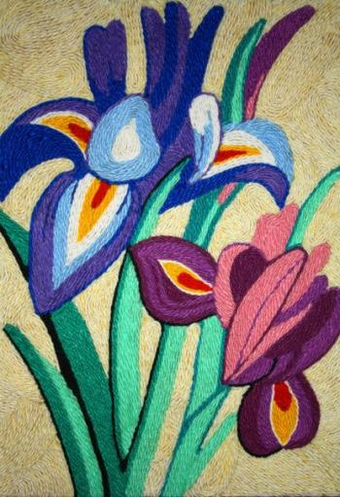
Ниткография — выкладывание
с помощью шнурка или толстой
нити контурных изображений различных
предметов, то есть «рисование»
с помощью нити.

Slide 3
Метод ниткографии позволяет решать сразу несколько дидактических задач:
совершенствовать зрительное восприятие детей;
развивать зрительно-моторную координацию;
формировать плавность, ритмичность и точность движений;
подготавливать руку ребенка к письму.

Slide 4
Значение ниткографии для развития детей
Физиологи доказали, что «есть все основания рассматривать кисть руки как орган речи — такой же, как артикуляционный аппарат». Иначе говоря, чем более ловки и умелые пальчики малыша, тем успешнее будет формироваться его речь и письменные навыки.

Slide 5
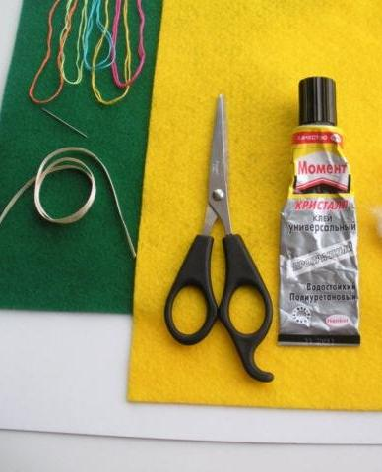
Подготовка материала:
Хлопчатобумажная или шерстяная нить (не синтетика) длиной до 30мм
Основа – шероховатая поверхность (бархатная бумага, натянутая фланелевая ткань, ковролин)
Ножницы, клей, зубочистка

Slide 6
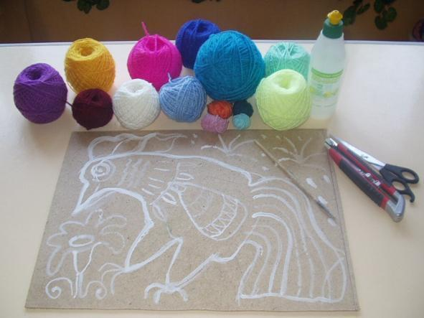
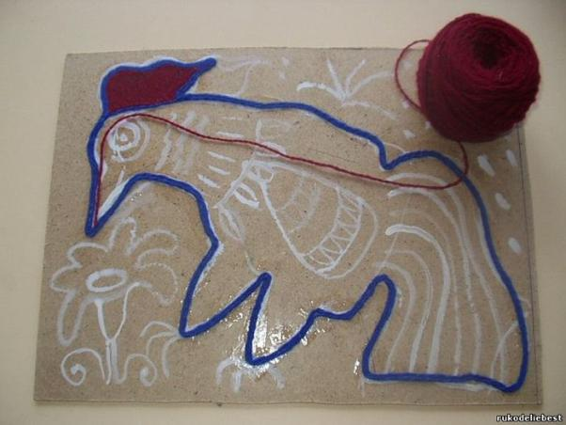
1 способ изготовления картины в технике ниткографии
Нарисовать изображение или использовать готовый рисунок, приклеенный к основе;
Нанести клей по контуру изображения ,используя зубочистку;
Прижать нитку, постепенно прикладывая к рисунку по контуру;

Slide 7
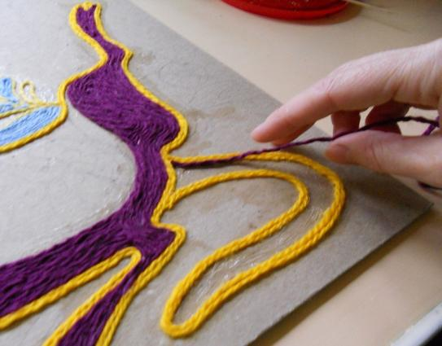
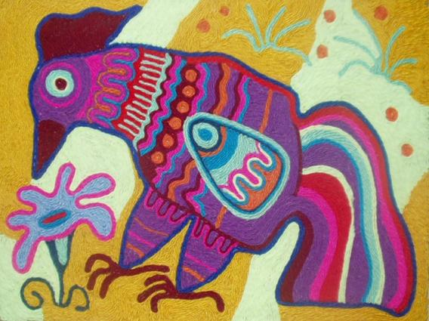
Приступить к заполнению внутреннего пространства:
нитки можно закрутить по спирали или уложить в ряд в любом направлении , главное, чтобы были уложены как можно плотнее к друг другу;
Высушить картину;
Прогладить ее утюгом через мокрую ткань.

Slide 8
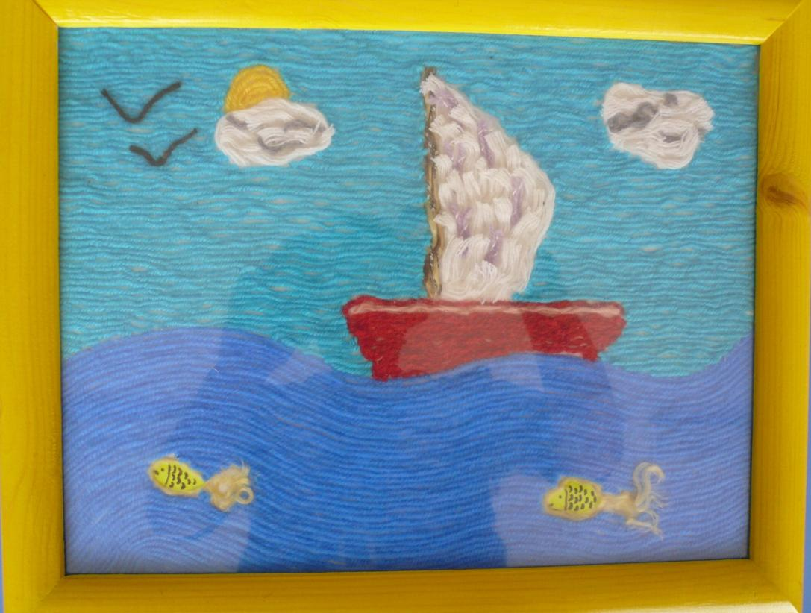
«Парусник»

Slide 9
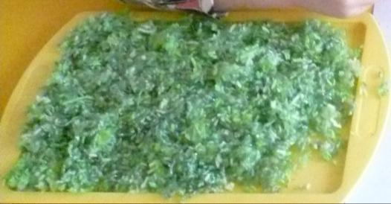
2 способ
Подготовить фон с выбранным рисунком;
Мелко нарезать нити в несколько сложений нужного цвета;
Заполнить мелко нарезанными нитями
каждую деталь рисунка, предварительно
промазав клеем;
Прижать на сколько секунд
чистой бумагой для
прочного приклеивания.

Slide 10
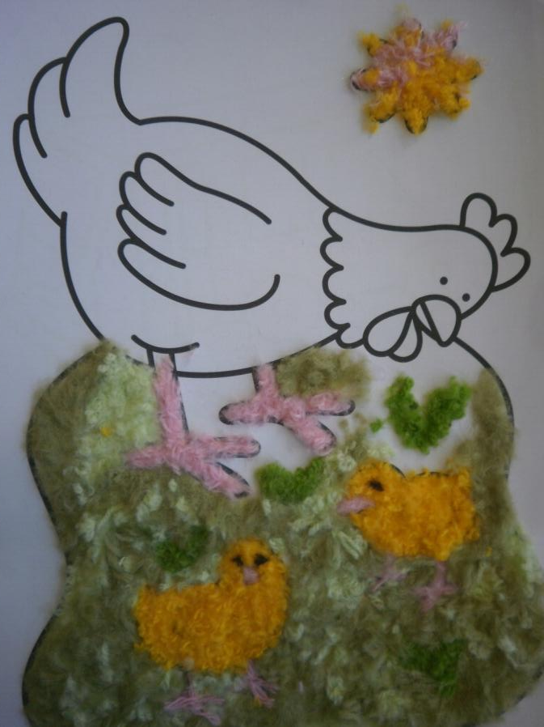
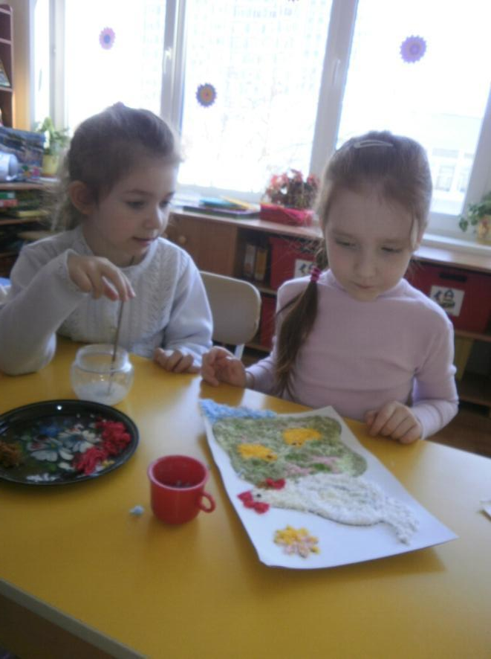

Slide 11
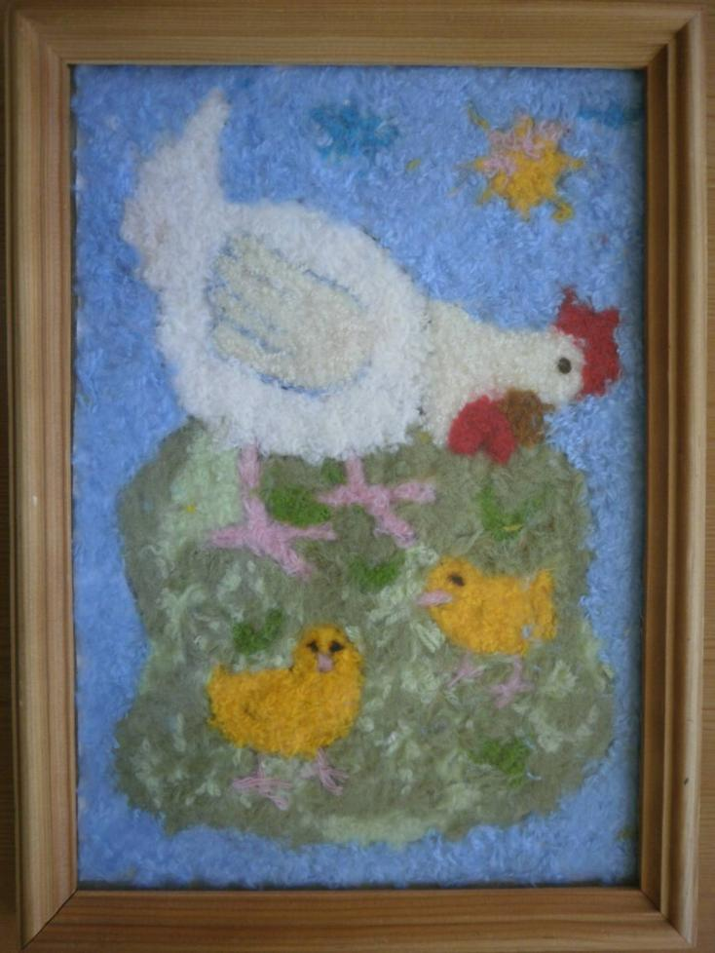
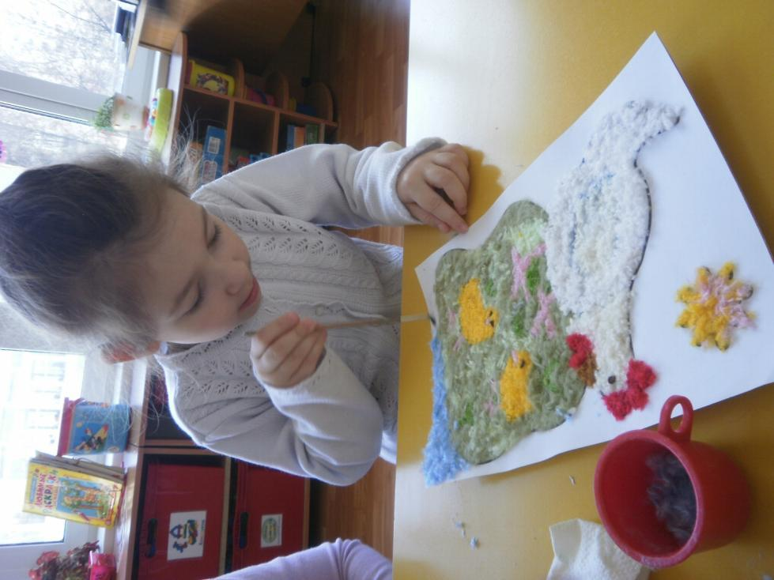
«Наседка с цыплятами»

Slide 12
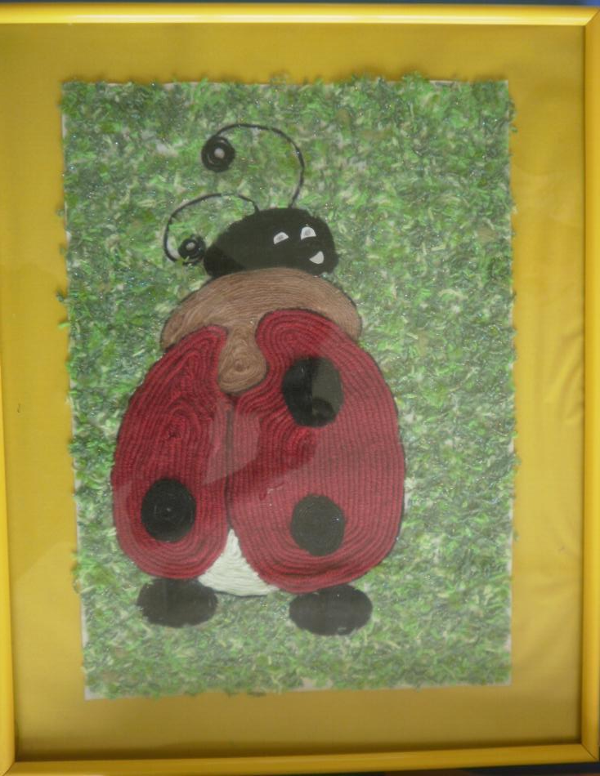
Комбинирование 2 способов выкладывания нитей: целой пряжи в разных направлениях и мелконарезанной для фона

Slide 13
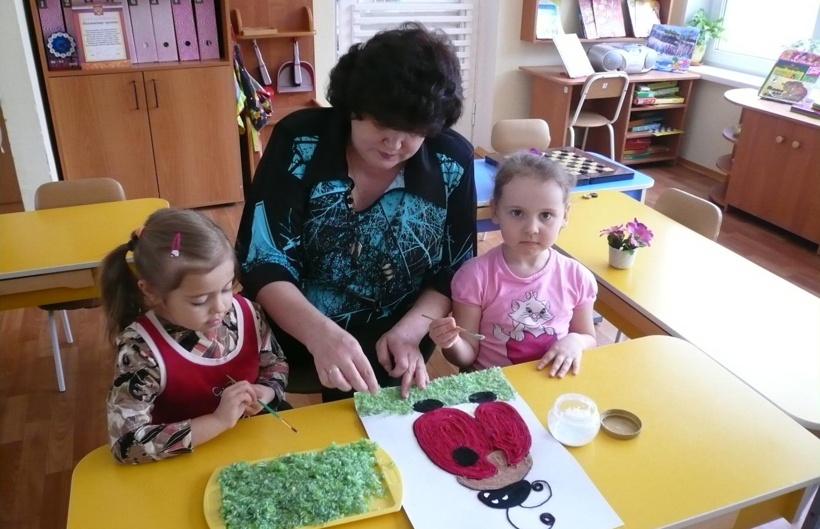
Комбинированный способ

Slide 14
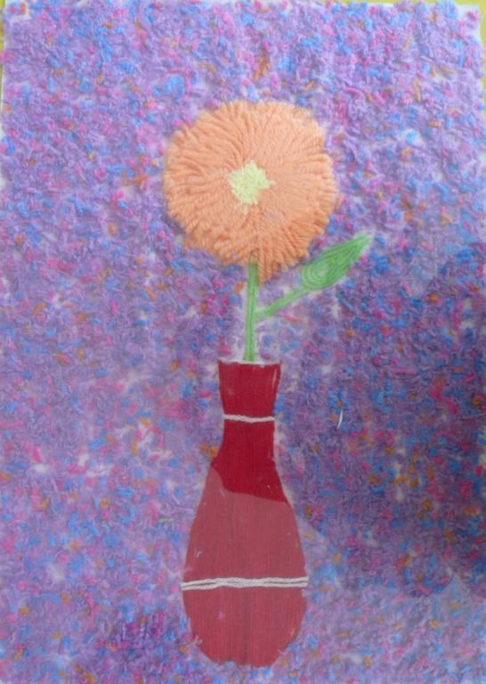
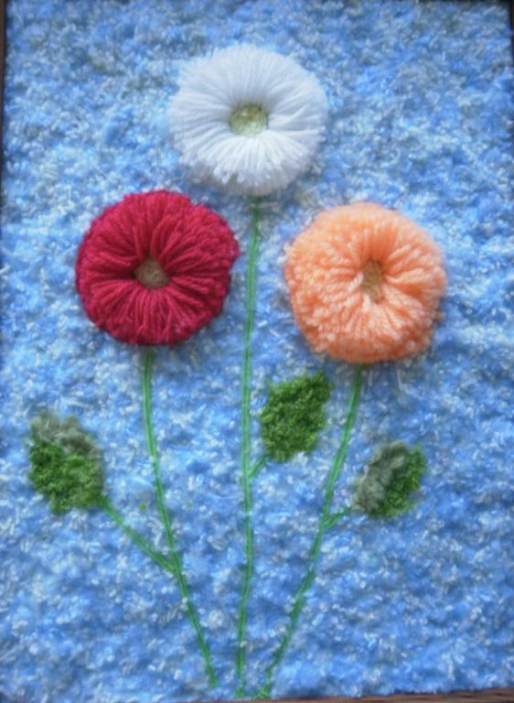
Коллективные работы «Цветы для мамы»

Slide 15
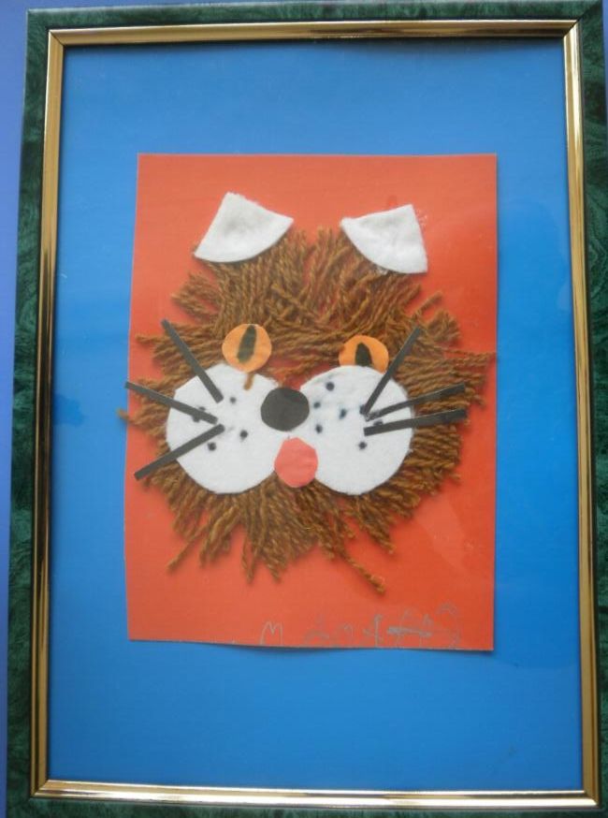
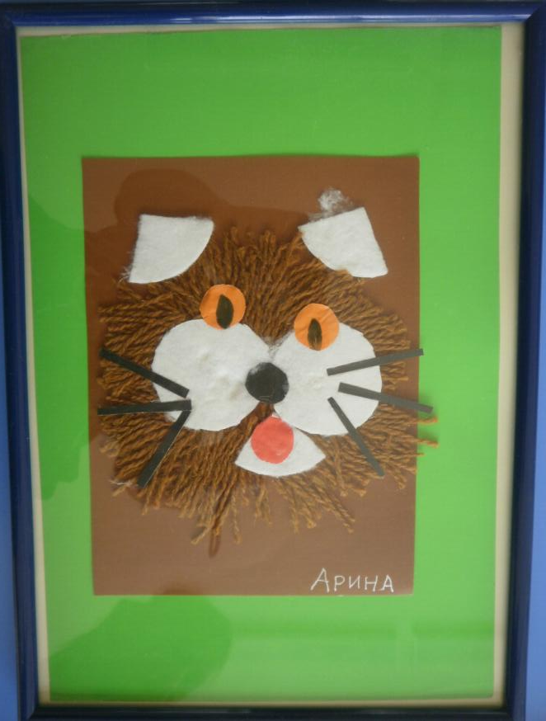
Детские работы «Львёнок»

Slide 16
Занятие с податливой, мягкой,
пушистой нитью успокаивает детей, развивает речь, а также вызывает интерес к декоративно-прикладному искусству.
СПАСИБО ЗА ВНИМАНИЕ!

